Slide 1
То, что я слышу – забываю.
То, что я вижу – я помню.
То, что я делаю – я понимаю.
Конфуций

Slide 2

Детское экспериментирование как способ познания окружающего мира
Подготовила:
Воспитатель МБДОУ №76 «Ромашка» г.Брянска
Путро Татьяна Анатольевна

Slide 3
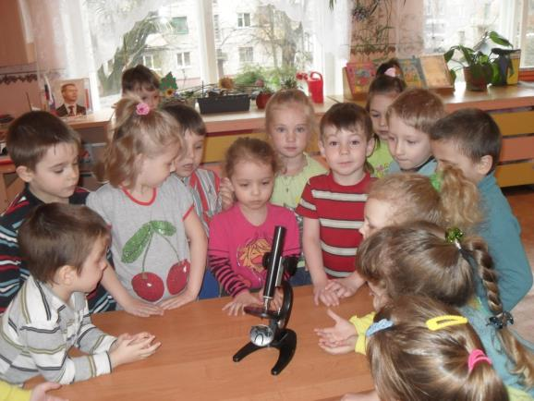
Детское экспериментирование – метод практического целенаправленного действия, с помощью которого формируется собственный жизненный опыт ребенка.

Slide 4
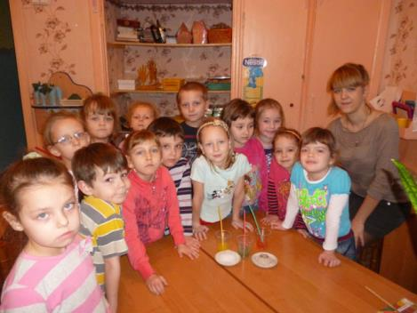
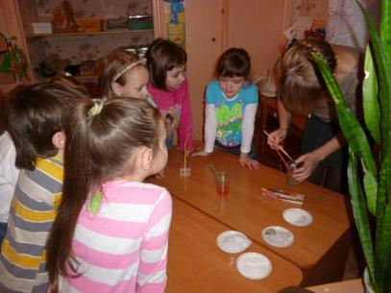
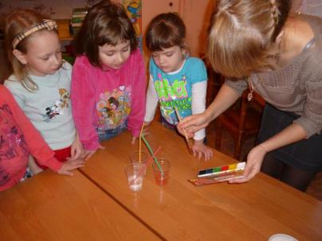
Ребенок выделяет и ставит проблему, которую необходимо разрешить;
предлагает возможные решения;
проверяет эти возможные решения, исходя из данных;
делает выводы в соответствии с результатами проверки;
применяет выводы к новым данным;
делает обобщения.

Slide 5
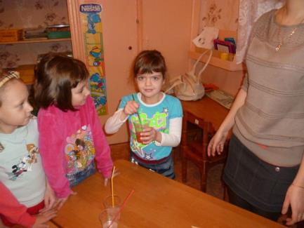
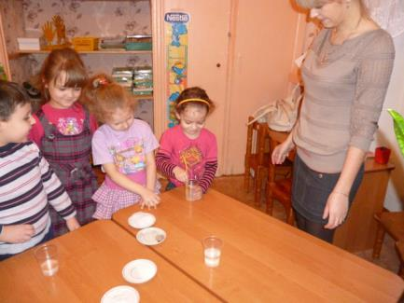
При проведении экспериментов я придерживаются следующей структуры :
постановка проблемы;
поиск путей решения проблемы;
проведение наблюдения;
обсуждение увиденных результатов;
формулировка выводов.

Slide 6

Для положительной мотивации деятельности дошкольников можно использовать различные стимулы:
- Внешние стимулы (новизна, необычность объекта);
- Тайна, сюрприз;
- Мотив помощи;
- Познавательный мотив (почему так?);
- Ситуация выбора.

Slide 7
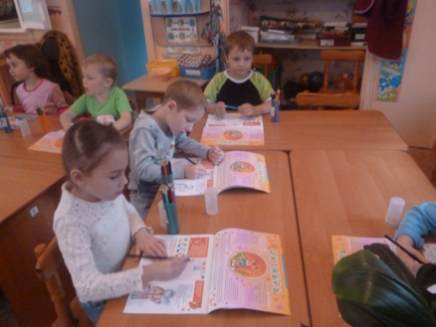
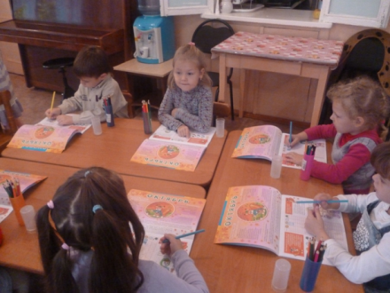
Связь с другими видами деятельности:
Игровая
Продуктивная
Познавательно-исследовательская (опыты)
Коммуникативная (беседы, чтение художественной литературы)
Художественное творчество (рисование, лепка)

Slide 8
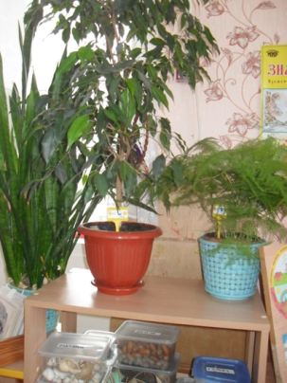
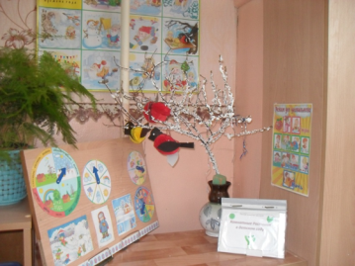
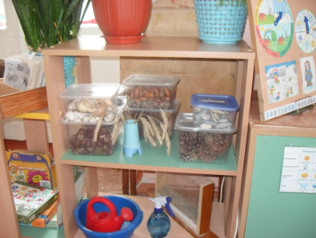
Уголок природы и экспериментирования.
В уголке экспериментирования имеются: различные виды материалов: природный, бросовый, технический, медицинский; пищевые красители, продукты(мука, соль, сахар, масло растительное), различные сосуды и много других предметов необходимых для проведения тех или иных опытов. Главное, что они должны быть безопасными для детей и храниться в удобных для пользования контейнерах.

Slide 9
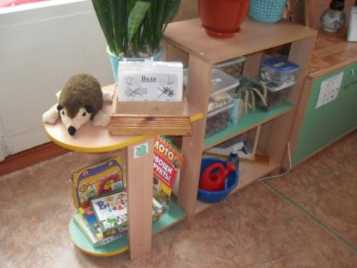
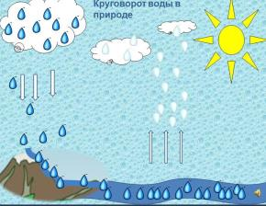
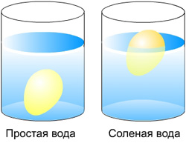
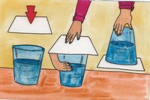
Для проведения опытов и экспериментов используется картотека и карточки-схемы

Slide 10
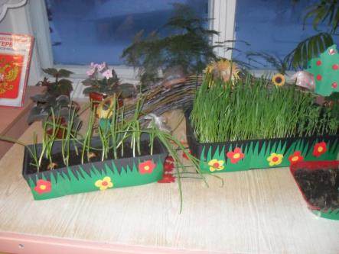
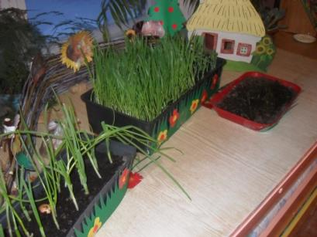
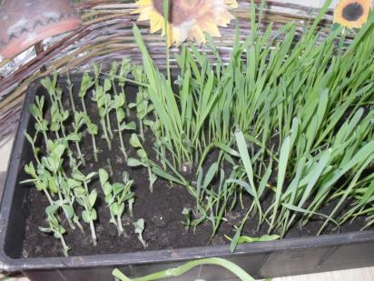
Для наблюдения и экспериментирования с растениями имеется зимний огород

Slide 11
Благодарим за внимание!

